Slide 1
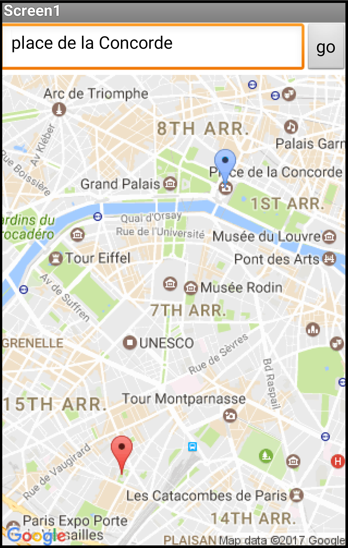
App Inventor
Géolocalisation, Cartes et Uber
1

Slide 2
App Inventor
Géolocalisation, Cartes et Uber
2

Slide 3
App Inventor
Géolocalisation,
GPS,
Cartes
3

Slide 4
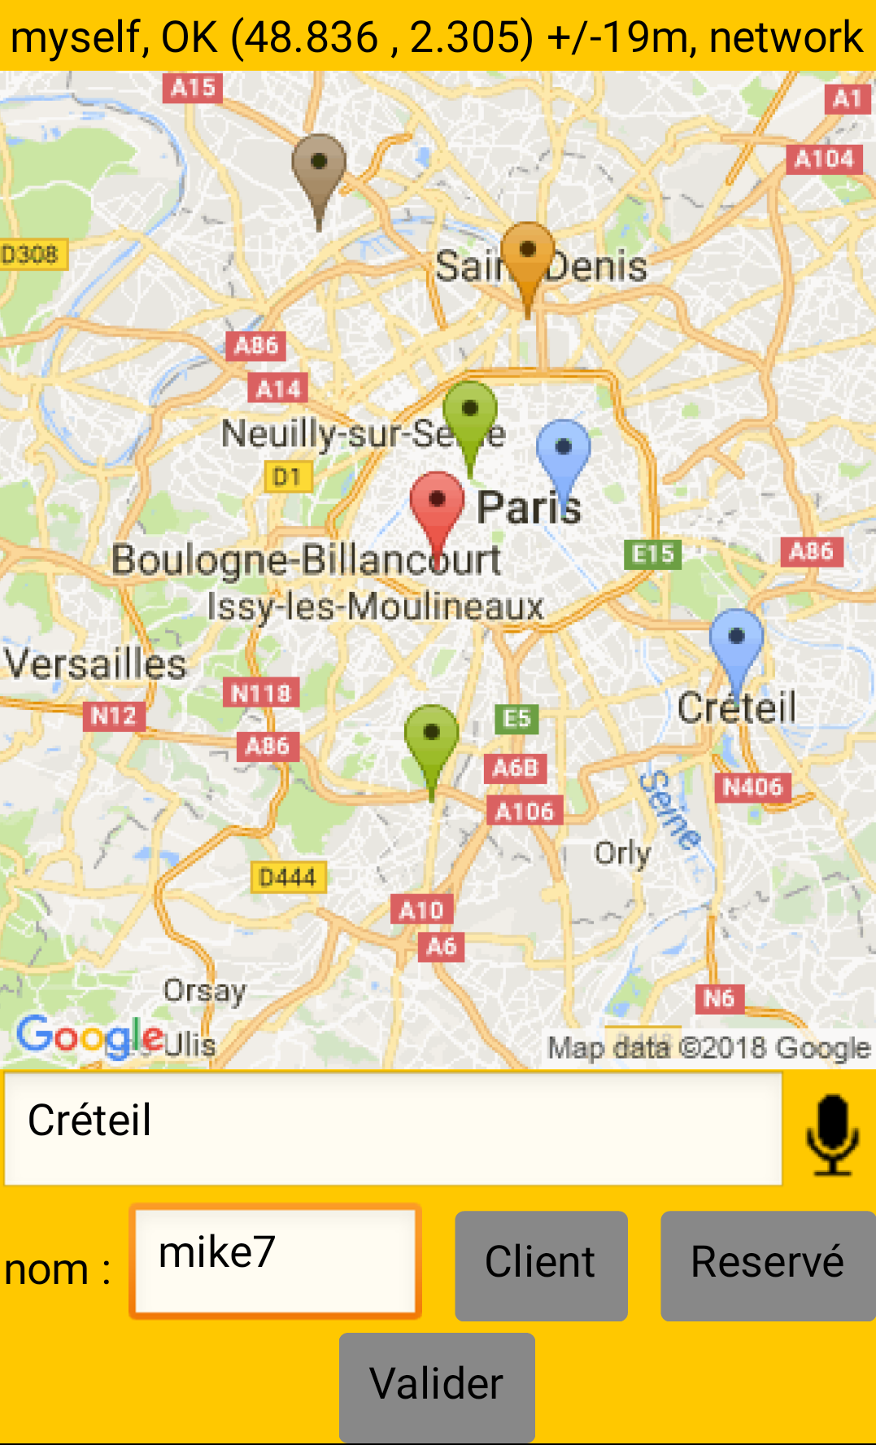
App Inventor
liste de points
Géolocalisation,
GPS, Cartes BD réseau
4

